Slide 1
مقدمه ای بر استراتژی تکاملی
شماره فیش | بخش مربوطه | شماره منبع | صفحه منبع | نوع یادداشت
1 | مقدمه | 01 | 1 | یادداشت مستقیم
استراتژی های تکاملی، خانواده ای از الگوریتم های بهینه سازی است که برای ما مانند جعبه سیاه بنظر میرسد. این الگوریتم برای آموزش شبکه های عصبی عمیق، آموزش Q و روش های گرادیان کاربرد زیادی دارد که الگوریتم های یادگیری تقویتی عمیق را با چالش کشیده و ثابت کرده بسیار سریع تر عمل میکند که به دلیلی موازی بودن آن است.

Slide 2
نحوه کارکرد استراتژی تکاملی
شماره فیش | بخش مربوطه | شماره منبع | صفحه منبع | نوع یادداشت
2 | مقدمه | 01 | 2 | یادداشت غیر مستقیم
استراتژی تکاملی از الگوریتم تکامل طبیعی که در هر مرحله، جمعیتی تشکیل شده و طی فرآیندی پرورش یافته و تکامل پیدا میکند. در آخر این مرحله بخشی از جمعیت جدید بوجود آمده جهش پیدا میکند تا جا برای تغییرات احتمالی که منجر به بهبود یافتن روند شود، وجود داشته باشد. هدف الگوریتم به حداقل/حداکثر رساندن یک هدف والی است که طی این روند بدست می آید. استراتژی تکاملی با تغییراتی، بهتر از این الگوریتم کار کرده و نتایج چشم گیری بدست آورده.

Slide 3
روش ها مورد استفاده قرار گرفته شده برای استراتژی تکاملی
شماره فیش | بخش مربوطه | شماره منبع | صفحه منبع | نوع یادداشت
3 | 1 | 01 | 3 | یادداشت غیر مستقیم
استراتژی تکاملی که حکم یک چهارچوب برای الگوتریم های متعددی در آموزش عامل ها است. از معروف ترین این الگوریتم ها میتوان به ns-es و qd-es که خود به دو زیرشاخه دیگه تبدیل میشوند اشاره کرد که دقت و بهینه سازی بالاتری نسبت به دگر الگوریتم ها دارند. هر دو شیوه از شیوه مادر یعنی novelty search الهام گرفته و پایه ای بر آن اساس دارند.

Slide 4
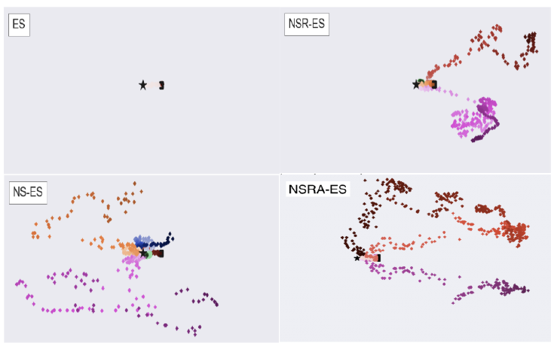
آزمایش: مشکل حرکت انسان نما شبیه سازی شده
شماره فیش | بخش مربوطه | شماره منبع | صفحه منبع | نوع یادداشت
4 | 1 | 01 | 5 | یادداشت غیر مستقیم
این آزمایش به این صورت است که یک انسان نما با ایستادن امتیاز مثبت و با افتادن بر روی زمین امتیاز منفی دریافت میکند. همچنین مقدار انرژی مورد استفاده برای ایستادن از فاکتور های مهم امتیاز دادن است. برای تمام الگوریتم های یادگیری که در این استراتژی صورت گرفت، این آزمایش صورت گرفته تا نتایج مقایسه شده و الگوریتم ها بر اساس بهینگی رتبه بندی شوند. شکل مقابل اهمیت الگوریتم های مطرح شده برای جلوگیری از ماکسیم های محلی را نشان میدهد.

Slide 5
آزمایش: بازی آتاری
شماره فیش | بخش مربوطه | شماره منبع | صفحه منبع | نوع یادداشت
5 | 1 | 01 | 7 | یادداشت غیر مستقیم
هدف این آزمایش مانند آزمایش قبلی (فیش 4) مقایسه شیوه های یادگیری مورد استفاده در این استراتژی است اما در محیطی جدید و پارامتر های متفاوت زیرا این بازی نیاز به کنترل بیشتری دارد. نتایج حاصل شده از این شبیه سازی نشان میدهد الگوریتم NS مکانیسم چشم گیری برای مواجه با ماکسیم های محلی ارائه میدهد. این نتیجه نشان میدهد الگوریتم NOVERLTY SEEKER میتواند به تنهایی نتیجه بهتری نسبت به دگر الگوریتم ها داده و با ادغام شدن با استراتژی تکاملی دقت آن را به صورت چشمگیری افزایش دهد.

Slide 6
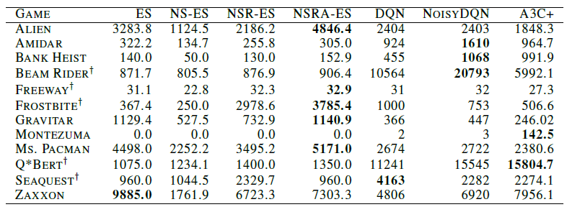
مقایسه عملکرد الگوریتم های یادگیری توسط بازی های متعدد
شماره فیش | بخش مربوطه | شماره منبع | صفحه منبع | نوع یادداشت
6 | 1 | 01 | 8 | یادداشت غیر مستقیم
برای برسی دقیق تر و حاصل شدن اطمینان بیشتر نسبت به عملکرد این الگوریتم ها، نیاز است آن ها را در شرایط متفاوت برسی و نتایج را ثبت کرد. این کار بر روی 12 بازی مختلف انجام شده و نتایج به گونه مقابل میباشد:

Slide 7
اکتشاف مبتنی بر جمعیت در مقابل اکتشاف تک عاملی
شماره فیش | بخش مربوطه | شماره منبع | صفحه منبع | نوع یادداشت
7 | 1 | 01 | 8 | یادداشت غیر مستقیم
وجود تعداد متعدد عملگر برای مسائل با حالت های متعدد که نیاز به اکتشاف دارند حیاتی است و باعث میشود سرعت افزایش پیدا کند. در روش های سنتی مانند BFS یا DFS یک عامل باید مسافت زیادی طی کند تا حالات ممکن برسی شده و بهترین انتخاب شود در صورتی که اگر یک جمعیت برای اینکار بوجود می آمد هر عامل میتواند برسی های خود را کرده و در اختیار بقیه بگذارد. همچنین با این روش حالت های موفقیت بیشتری تجربه شده و در زمان کمتر عمل بیشتری صورت میگیرد.

Slide 8
انتخاب یک ویژگی رفتاری مناسب
شماره فیش | بخش مربوطه | شماره منبع | صفحه منبع | نوع یادداشت
8 | 1 | 01 | 9 | یادداشت غیر مستقیم
با این وجود که الگوریتم های مورد بحث قرار گرفته بهینگی بالایی دارند، اما بدون وجود داشتن یک بستر شخصیتی هر عامل میتواند یک فاکتور حیاتی در سریع تر کردن جست و جو و کاهش زیرساخت های مورد نیاز برای انجام عملیات باشد. روش هایی وجود دارد که بستر شخصیت عامل ها را در حین شبیه سازی توسعه داده و تکمیل میکنند (بخش عمیق).

Slide 9
حفظ مقیاس پذیری
شماره فیش | بخش مربوطه | شماره منبع | صفحه منبع | نوع یادداشت
9 | 1 | 01 | 12 | یادداشت غیر مستقیم
از جنبه های مهم این استراتژی میتوان به توسعه پذیری با سخت افزار موجود اشاره کرد، به طوری که محدودیتی برای مقیاس این چهارچوب وجود ندارد. با وجود اینکه بین الگوریتم های مطرح شده تفاوت هایی وجود داشته و برخی میزان سخت افزار بیشتری نیاز دارند، اما همه قابلیت موازی کار کردن را داشته و نیازی نیست اول هر مرحله جمعیت تکامل پیدا بکند (این روند تدریجی است) باعث کمتر شدن نیاز به سخت افزار قوی میشود.

Slide 10
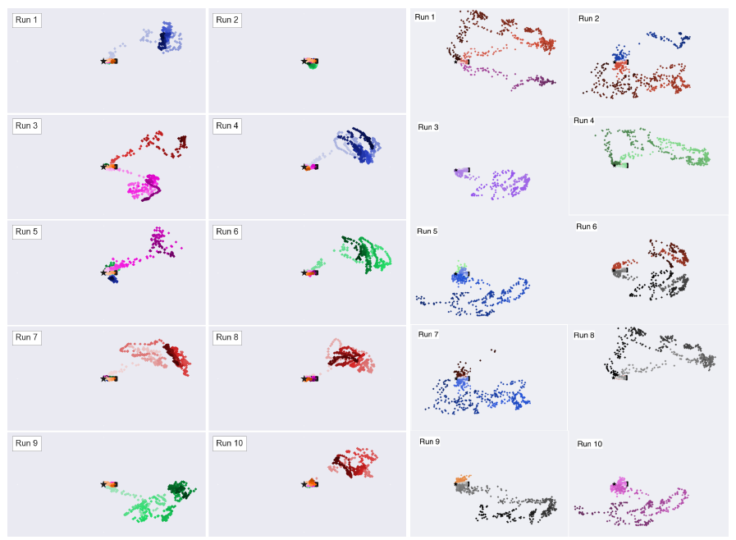
برسی توان محاسباتی مورد نیاز الگوریتم ها
شماره فیش | بخش مربوطه | شماره منبع | صفحه منبع | نوع یادداشت
9 | 1 | 01 | 15 | یادداشت غیر مستقیم
در راست NSRA-ES و چپ NSR-ES مشاهده میشود. واضح است الگوریتم سمت چپ به توان محاسباتی کمتری نیاز داشته و سریع تر به هدف خود میرسد.

Slide 11
نتیجه گیری
شماره فیش | بخش مربوطه | شماره منبع | صفحه منبع | نوع یادداشت
10 | 1 | 01 | 9 | یادداشت مستقیم
دو روش NS و QD برای جلوگیری از ماکسیمم های محلی طراحی شده اند و در الگوریتم یادگیری عمیق استفاده بسزایی دارند که نه تنها قابلیت انعطاف پذیری و مقیاس پذیری به این چهارچوب اضافه میکنند، بلکه در تعیین هدف و بهینه سازی آن هم تاثیر بسزایی دارند. همچنین افزایش جمعیت به پیشرفت سریع تر عملیات کمک میکند و در زمان صرفه جویی میشود.

